Slide 1
Discriminación
Cruz Edgardo Torres Cornejo
Psicólogo
JVPP 3558

Slide 2
Dinámica: Papa Caliente
Hagamos un círculo y al compás de la música iremos pasando la bola de papel, cuando la música termine a quien le quede la bola de papel tomará la hoja de encima:
Escogerá a alguien con quien responder la pregunta.
Responde la pregunta.
Solicita a la persona escogida que también responda a la pregunta.
La persona que le toca la Papa caliente se puede repetir, pero la persona escogida siempre debe ser distinta, para garantizar la mayor participación.

Slide 3
Construyamos un concepto
Escribir de la manera más sencilla posible
¿Qué es para mí la discriminación?

Slide 4
Definición OEA
“toda distinción, exclusión, restricción o preferencia que se basen en determinados motivos, como la raza, el color, el sexo, el idioma, la religión, la opinión política o de otra índole, el origen nacional o social, la propiedad, el nacimiento o cualquier otra condición social, y que tengan por objeto o por resultado anular o menoscabar el reconocimiento, goce o ejercicio, en condiciones de igualdad, de los derechos humanos y libertades fundamentales de todas las personas”

Slide 5
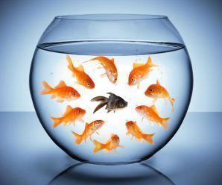
El pilar de la discriminación: SESGO
Prejuicios que alguien tiene y que no está consciente de tenerlos.
Es automático y provocado cuando hacemos juicios sobre gente y/o situaciones:
Sesgo de primera impresión;
Sesgo de confirmación;
Sesgo de afinidad;
Efecto de halo;
Basarse en estereotipos…
Notes:
Sesgo de primera impresión: cuando se realiza un juicio rápido y superficial basado en la primera impresión sobre un candidato, puede ser positiva o negativa. Si alguien bota algo la primera vez que lo conocemos, es torpe.
Sesgo de confirmación: cuando se tiende a buscar información que respalde la primera impresión que tuvo sobre un candidato. – Cuando alguien meses después vuelve a botar algo, se confirma la primera impresión.
Sesgo de afinidad: se evalúa de mejor manera a aquellos candidatos que presentan características similares a sí mismo. Pensar que alguien es buena persona porque comparte una característica con nosotros.
Efecto de halo: centrar su atención en un aspecto positivo (a veces negativo) del candidato influenciando su evaluación general. Por lo general es un solo evento/ característica.
Basarse en estereotipos: se trata de un juicio sobre cómo las personas de un determinado género, raza, religión u otra característica pensarán y actuarán, sin evidencia concreta que sustente esa evaluación.

Slide 6
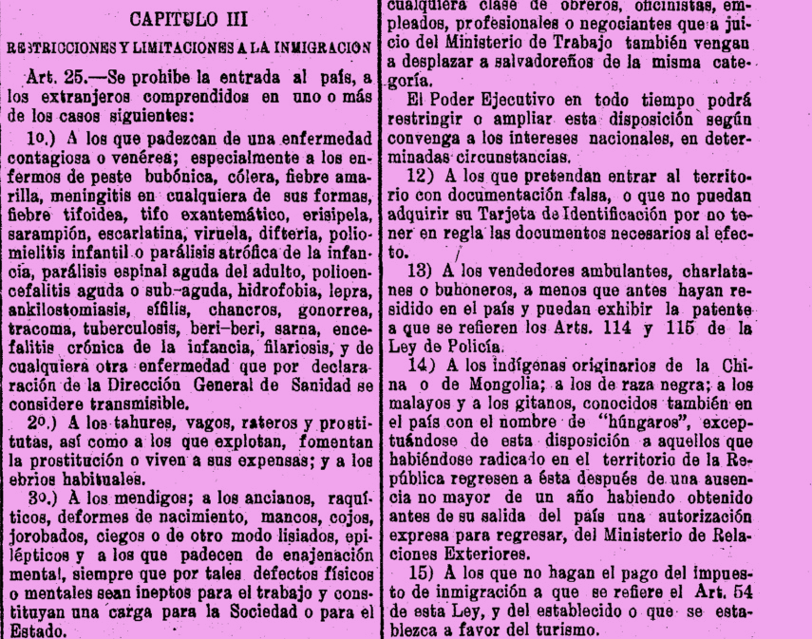
Paradojas reales

Slide 7
Paradojas ficticias

Slide 8
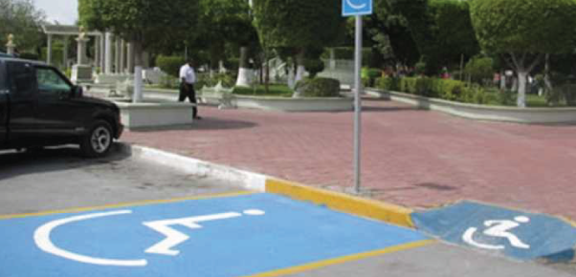

Slide 9
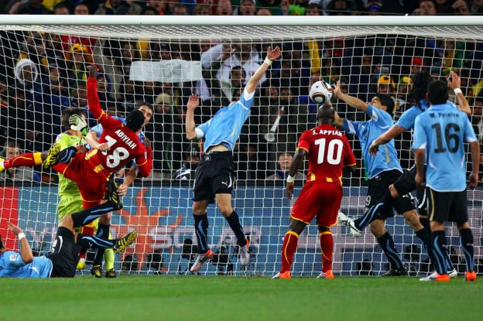

Slide 10
Opiniones

Slide 11
Relajación

Slide 12
Cierre
Cruz Edgardo Torres
Psicólogo
JVPP 3558
cruzedgardotorres@gmail.com
(503) 7122-1328

